Slide 1
神奇的亮晶晶卡片
本教學投影片參考書籍：《神奇的亮晶晶卡片》——認識信用卡，文/Silvia Feng ;圖/吳楚璿

Slide 2
這是一個什麼樣的故事？
神奇的亮晶晶卡片長什麼樣子？
卡片有什麼神奇的地方？

Slide 3
說故事時間

Slide 4

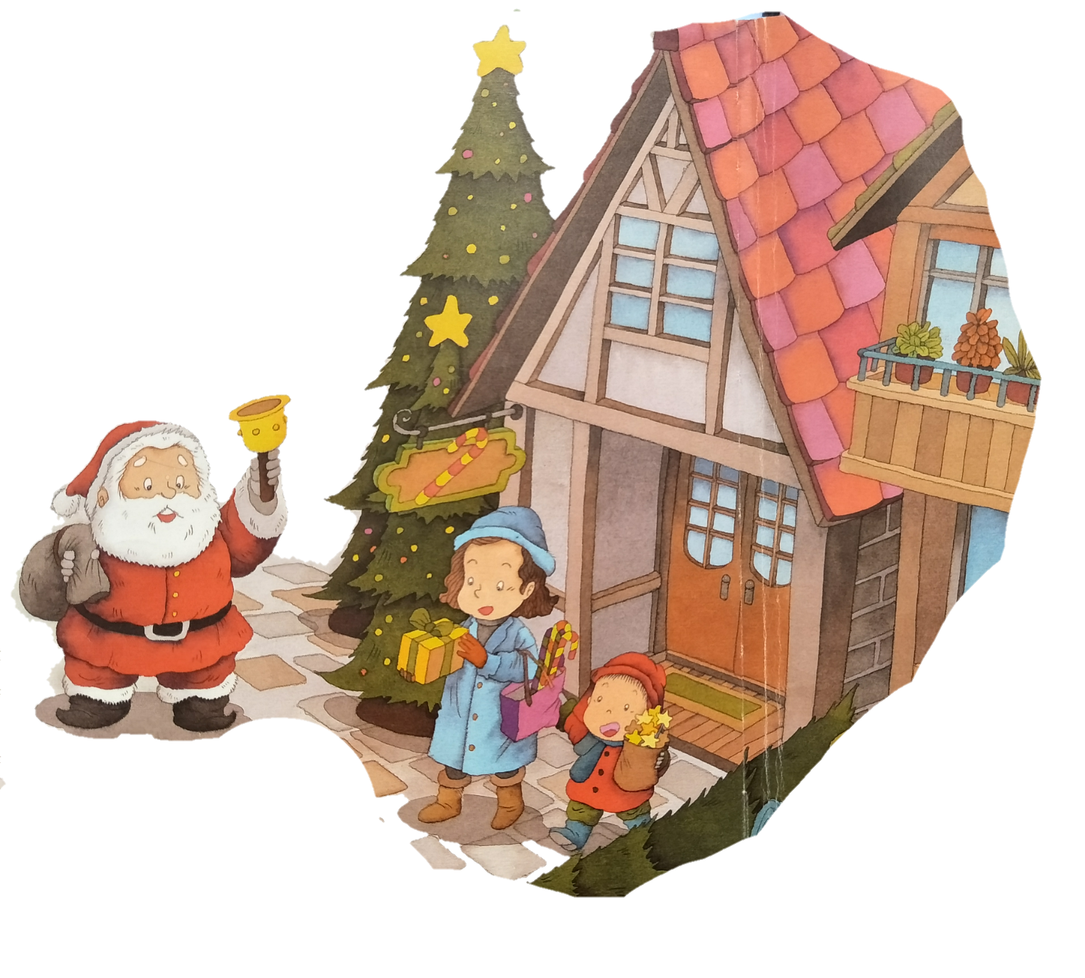
Notes:
聖誕節就要到了,媽媽帶著安澧去買聖誕節要布置的東西。

Slide 5
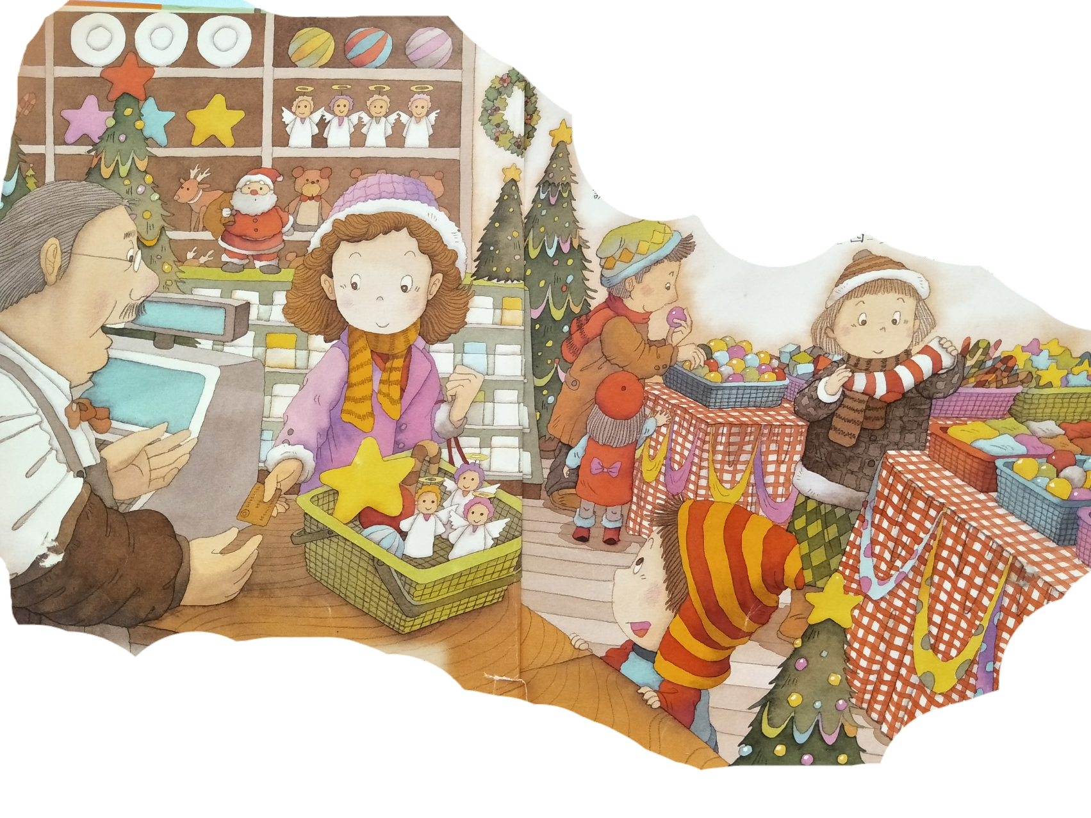
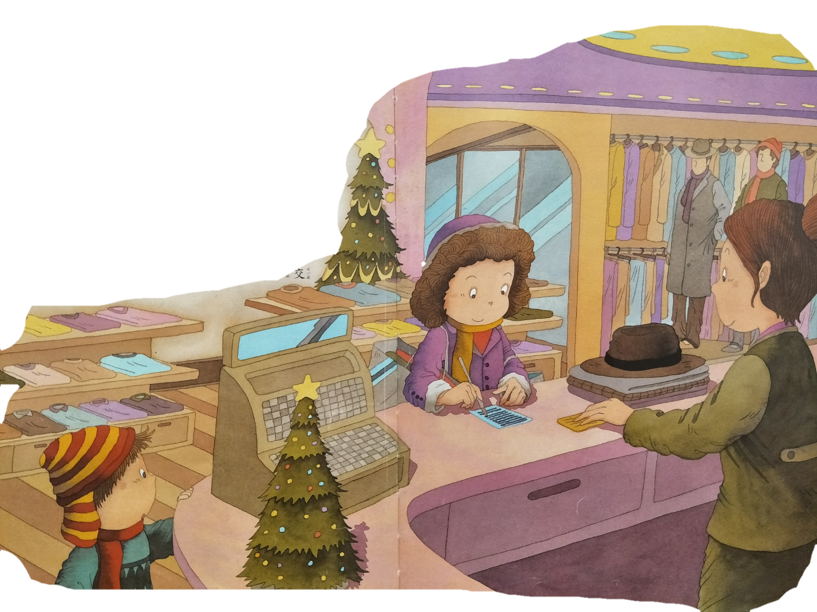
Notes:
媽媽先買了聖誕節的裝飾品，又買了要送給爸爸的聖誕節禮物，結帳的時候都拿一張亮晶晶的卡片給店員，就不需要付錢了。
安澧看到了，覺得媽媽手裡的亮晶晶卡片非常神奇，因為只要拿著它，買東西都不需要付錢！

Slide 6
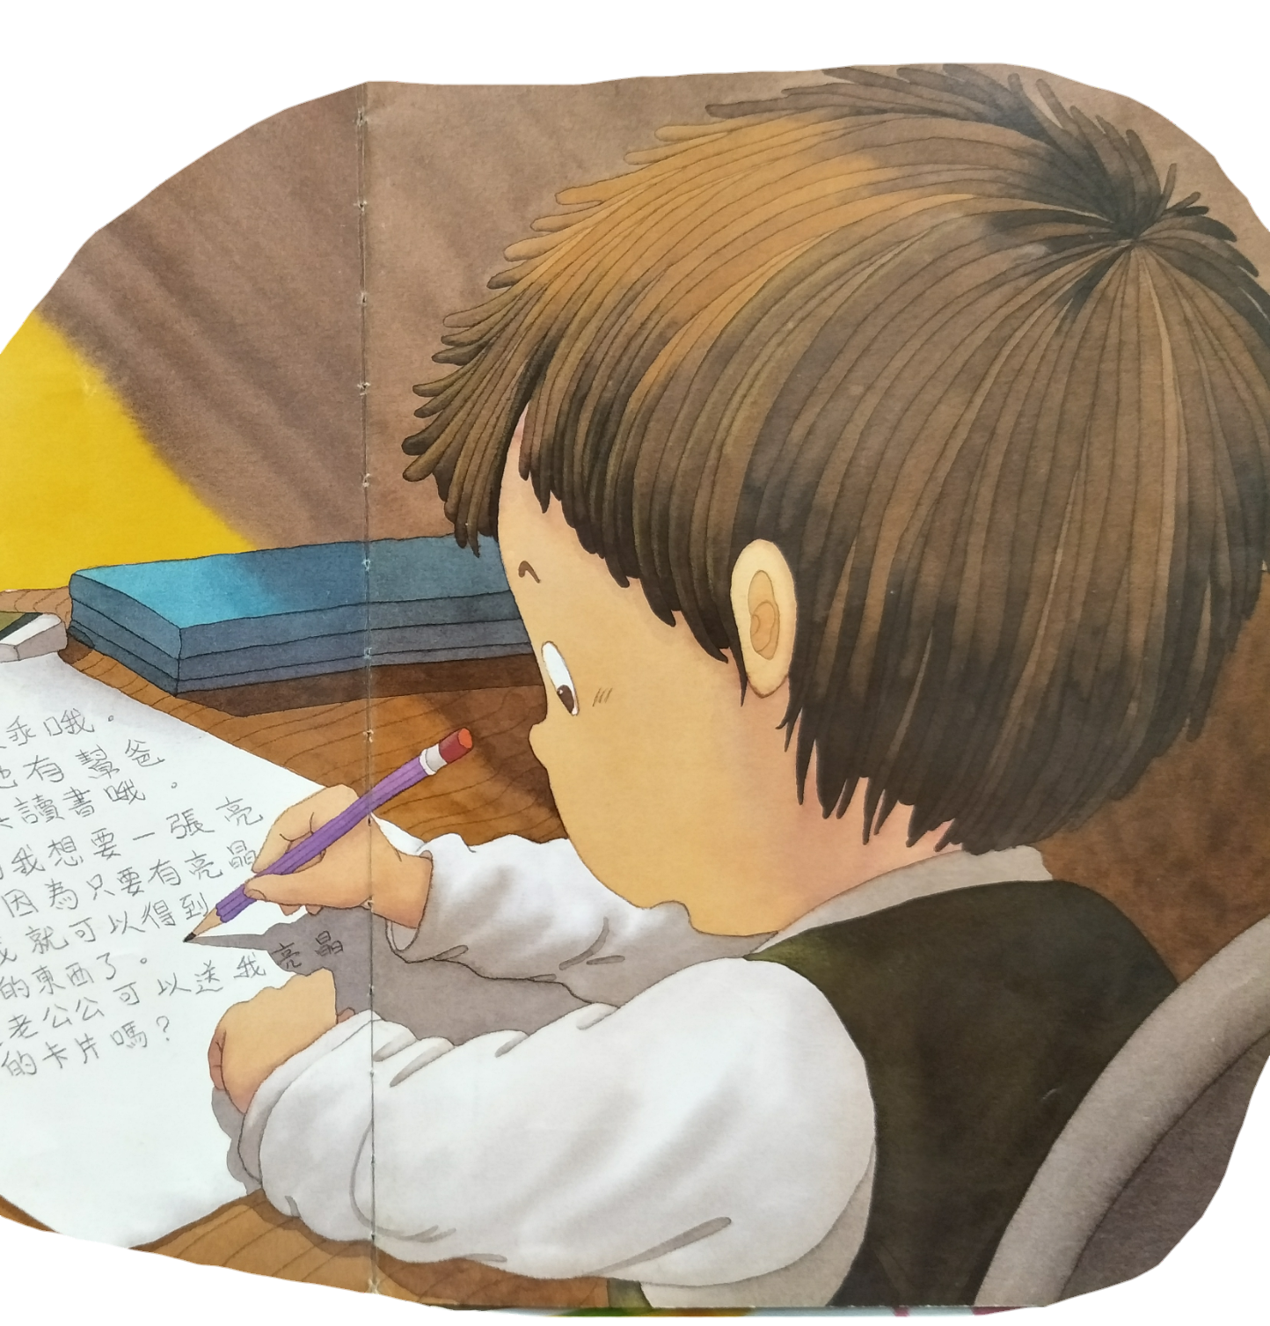
Notes:
晚上，安澧向聖誕老公公許下願望，希望得能到一張神奇的亮晶晶卡片！

Slide 7
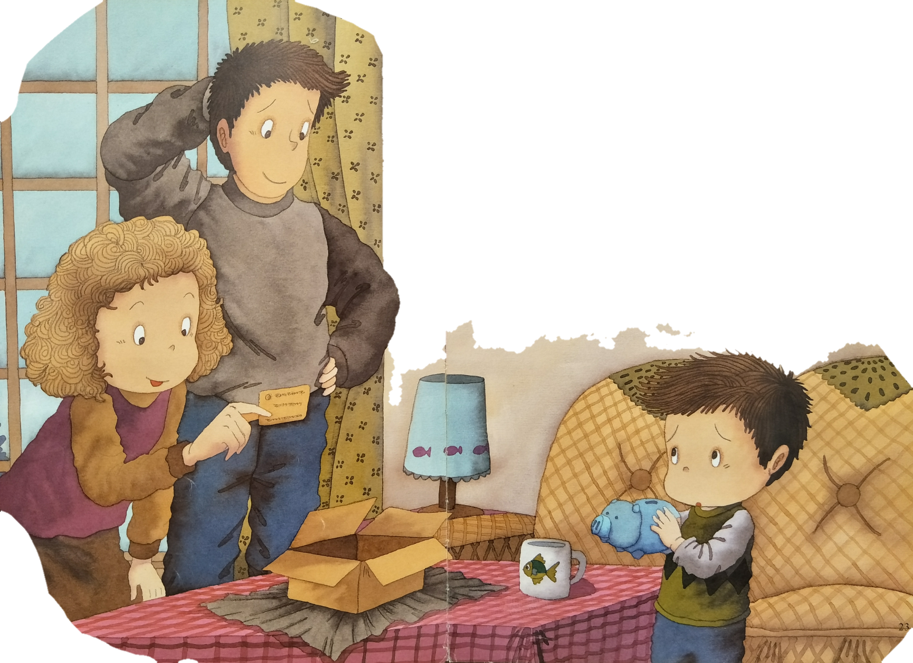
Notes:
隔天早上，安澧打開聖誕老公公送的禮物，裡頭居然是一隻藍色的小豬撲滿，而不是神奇的亮晶晶卡片，這讓他覺得好失望喔！

Slide 8
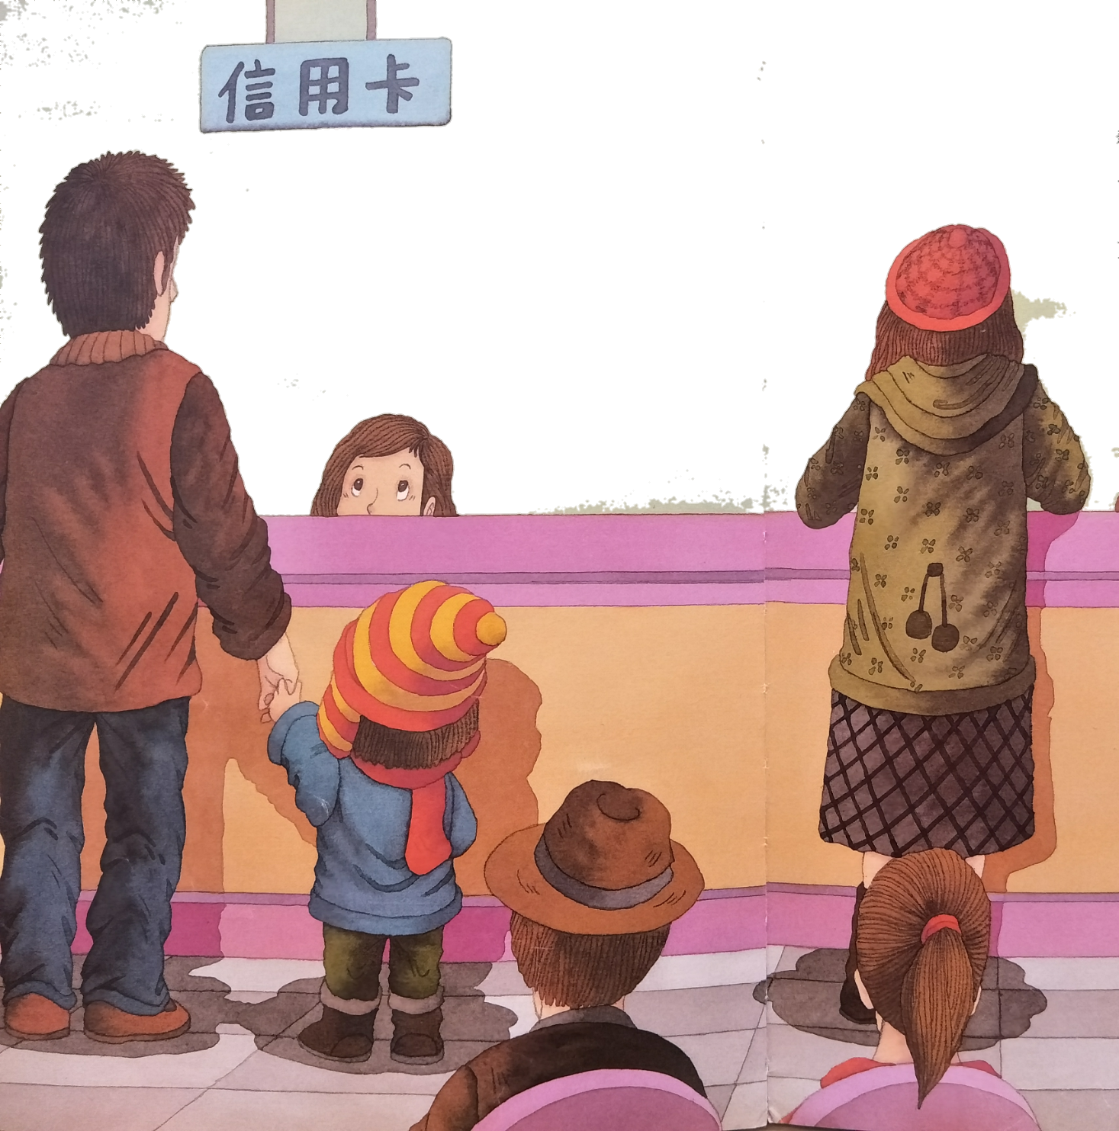
Notes:
安澧向爸爸媽媽表示想要一張神奇的亮晶晶卡片，於是爸爸帶著他到銀行辦信用卡。

Slide 9
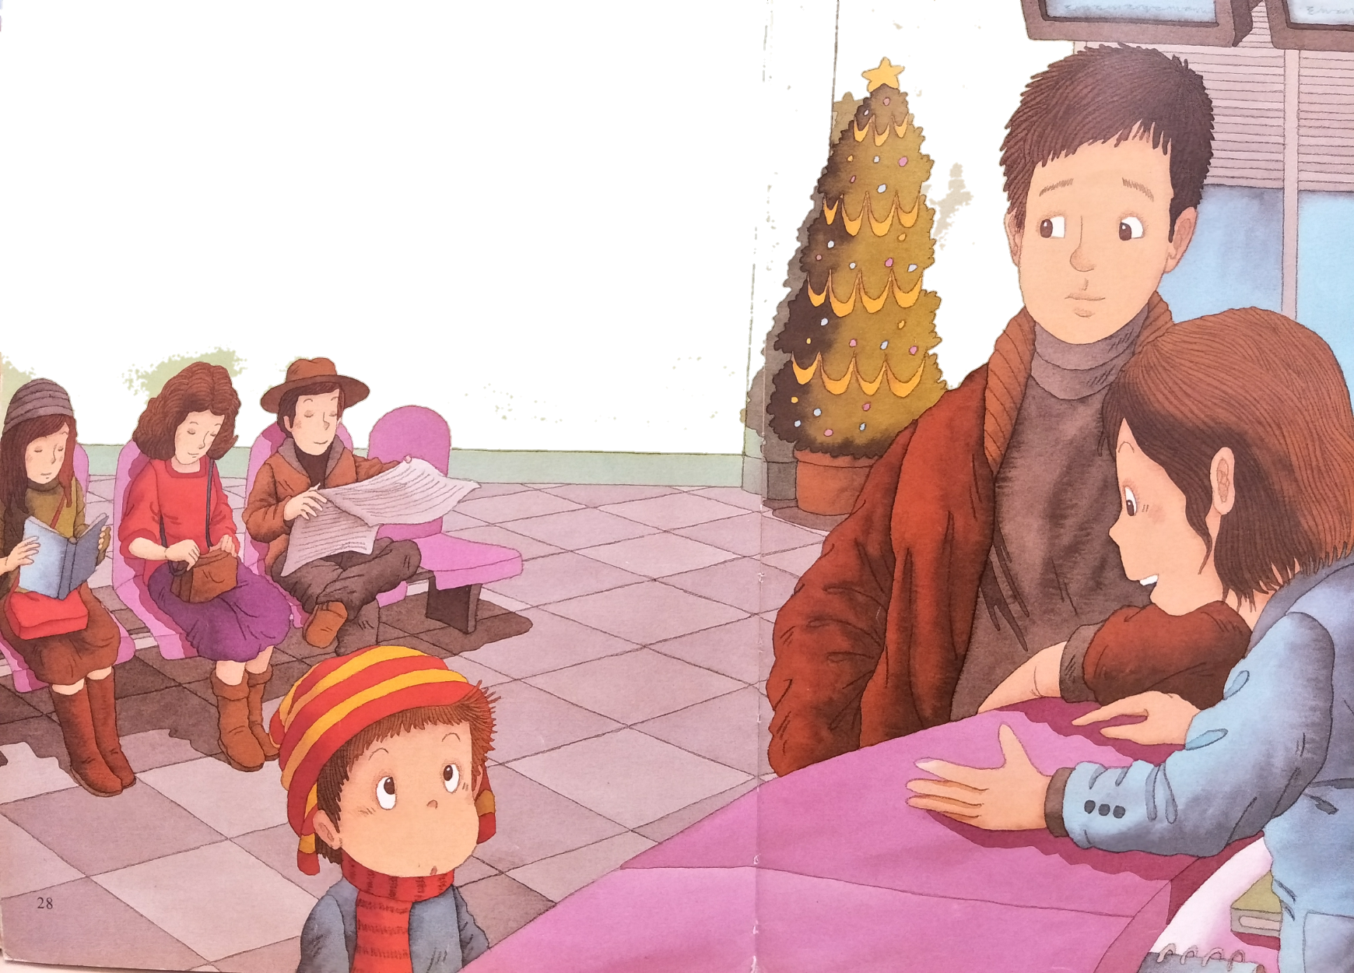
Notes:
銀行阿姨向安澧解釋小朋友不能辦信用卡，以及神奇的亮晶晶卡片並不是不用付錢，而是銀行會先幫你付錢給商店，一個月後必須要到銀行付款。
銀行阿姨還和安澧說如果沒有按時繳款會被銀行依法律追討款項，安澧才了解原來亮晶晶卡片並不神奇。

Slide 10
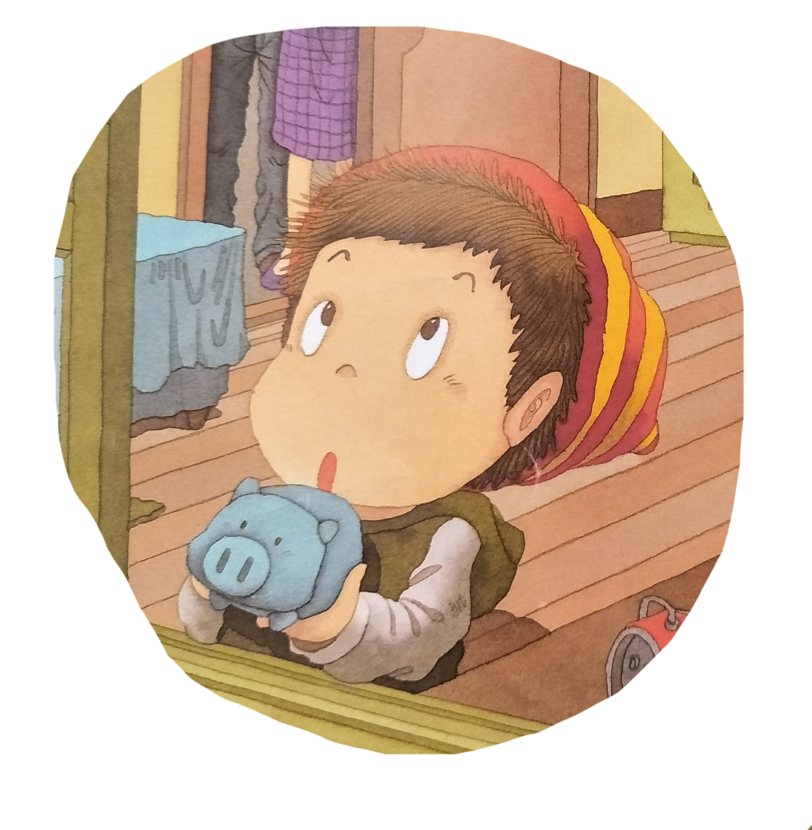
Notes:
回到家之後，安澧抱著藍色小豬撲滿謝謝聖誕老公公的禮物，決定要好好努力存錢。

Slide 11
認識故事結構
主角
故事情境
主要問題
事情經過
主角反應
故事結局

Slide 12
什麼是信用卡？
塑膠貨幣的一種。
消費前付款
先儲值一定金額到卡片裡，先付款後消費。
例如：悠遊卡、預付卡、電話卡。
消費時付款
消費的時候，錢可以直接從銀行帳戶扣款，不須先領錢才能消費。 例如：轉帳卡。
消費後付款
先向店家消費，由銀行先付款，一個月後再繳費給銀行。
例如：信用卡、簽帳卡
Notes:
可向學生介紹目前市面常見流通的塑膠貨幣。

Slide 13
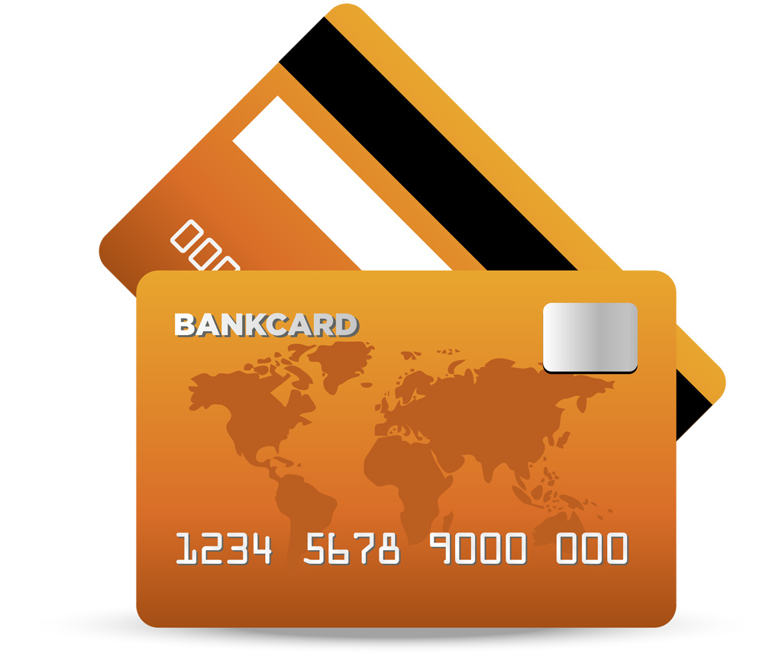
神奇的
亮晶晶卡片
消費後付款
先向店家消費，由銀行先付款，一個月後再繳費給銀行。
Notes:
今天故事中神奇的亮晶晶卡片，主要講的就是消費後才付款的「信用卡」。

Slide 14
如何申請信用卡
年齡限制
須滿20歲
基礎經濟能力
有穩定收入
信用正常
能正常還款
台北富邦銀行
永豐銀行
Notes:
參考台北富邦銀行及永豐銀行的申辦條件，讓學生了解辦理信用卡的資格。

Slide 15
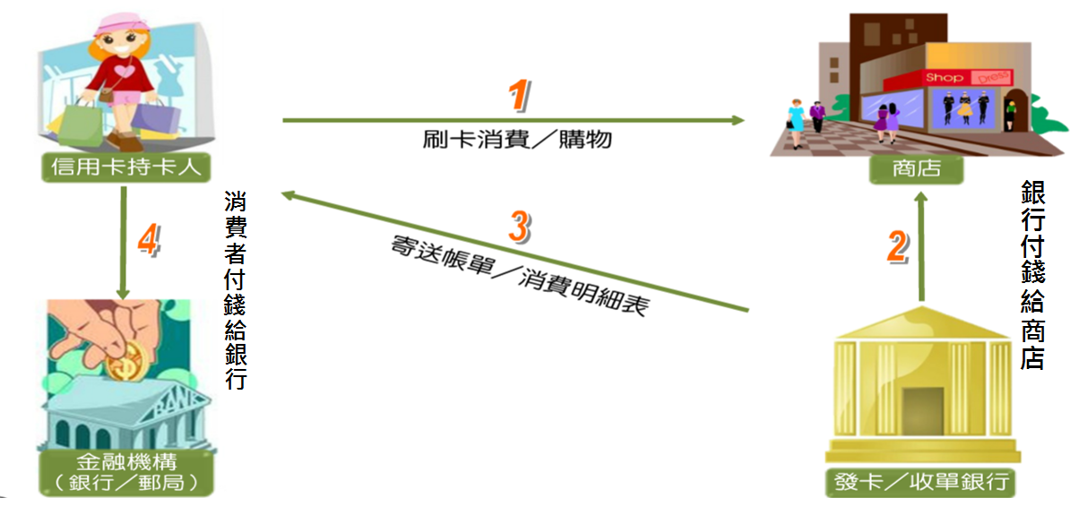
信用卡交易的流程
Notes:
資料參考：金融監督管理委員會－金融智慧網https://moneywise.fsc.gov.tw/MainFlash/FW06/index.htm

Slide 16
信用卡的優缺點
優點
缺點
出門不用帶大量現金（安全性）
可以延後付款（金錢運用彈性）
可享受各項優惠及服務
可累積個人信用，便於後續和銀行借貸交易
如果卡片遺失會有盜刷風險
未追蹤記錄每月開銷可能因消費過度陷入財務危機
容易衝動購物
如果無法確實還款會導致信用破產，銀行會拒絕借貸

Slide 17
如何妥善使用信用卡
理性消費
「需要」或「想要」？
支出>儲蓄=負債
確實記帳了解收支狀況

Slide 18

影片欣賞-金錢管理
Notes:
影片來源https://goo.gl/cqTvfn

